Slide 1
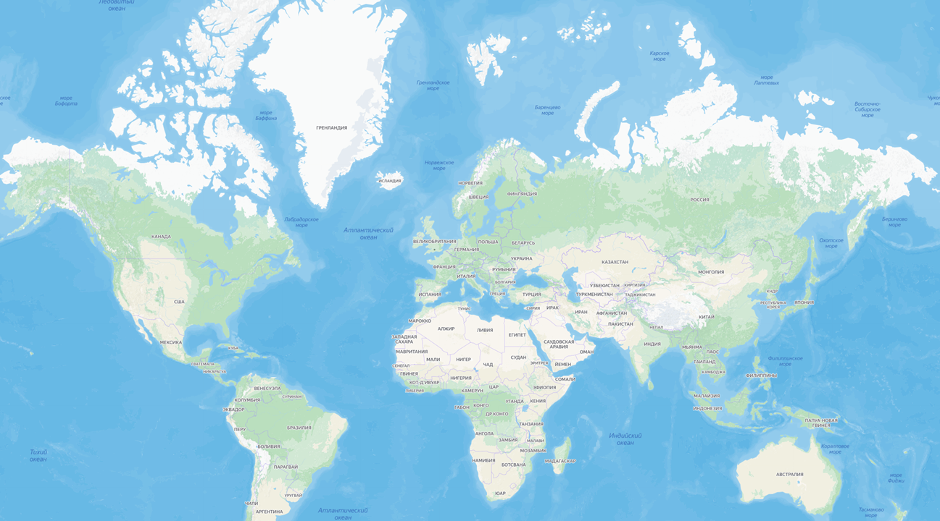
Cubic – Игра с абстракциями
Автор и руководитель работы: Кейер Александр Петрович, 11А, ГБОУ Школа № 199

Slide 2
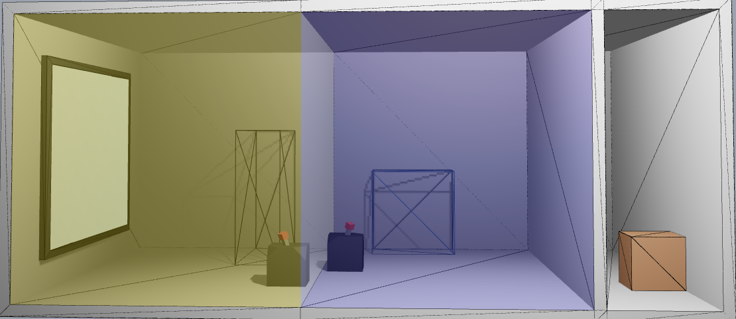
Цель
Разработать браузерную игру-головоломку, которая поможет человеку в развитии его абстрактного и аналитического мышления, а также позволит приятно провести время.

Slide 3
Задачи
Изучение имеющихся на рынке игр, схожих по целям и функционалу, использование полученной информации при разработке собственной веб-игры.
Формализация требований и разработка ТЗ.
Проработка структуры веб-игры.
Создание дизайна.
Разработка игры.
Тестирование веб-игры, получение обратной связи от пользователей.
Доработка игры и выводы.
Ввод игры в эксплуатацию.

Slide 4






Оснащение и оборудование
Среда разработки
ПК с установленным ПО (Visual Studio Code, Figma, Яндекс Браузер)
Характеристики: RAM – 16GB, CPU – 8 ядер, ОС – Windows 10 Pro 64bit, SSD – 500GB
Среда эксплуатации
GitHub Pages

Slide 5
Демонстрация
https://cubic.tk

Slide 6
Результаты работы/выводы
Была создана и протестирована веб-игра, которая помогает людям развивать их мышление и позволяет приятно провести время.
В рамках проделанной работы создано ядро игры и сделан задел для дальнейшего наращивания функциональности проекта.

Slide 7
Перспективы дальнейшей разработки темы
Фаза X
Продумать и сделать первый уровень (бета версию игры)
Разработать песочницу, в которой пользователь сможет тестировать различные абстракции
Фаза Y
Добавить в игру больше уровней, в первую очередь связанных с 4D-математикой и неевклидовой геометрией
Расширить функционал песочницы: дать возможность пользователю моделировать различные 4D-фракталы и узлы
Фаза Z
Создать базу данных пользователей, разработать серверную часть проекта
Дать игроку возможность создавать и публиковать свои уровни
Добавить систему рейтинга пользователей
Фаза W
Выпустить серию 3D-мультфильмов по концепциям игры. На данный момент уже частично написан сценарий и есть готовые версии персонажей

Slide 8
https://github.com/sanyuchilas/cubic

